Slide 1

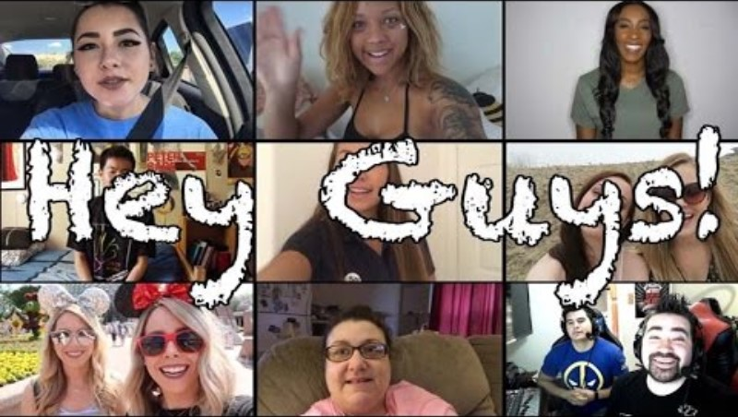
Notes:
Waar gaan we het vandaag over hebben? Influencers!

Slide 2



Influencers & Sociale Media
Project beeldgeletterdheid

Slide 3
Programma
Wie of wat zijn influencers?
Zijn influencers ‘nieuw’?
Wat laten influencers wel en niet zien?
Hoe ga jij om met influencers en sociale media?
Afronding
Notes:
Deze slide is uiteraard aan te passen naar eigen inzicht.

Slide 4
Waar denk je aan bij ‘influencer’
Notes:
Maak op het digibord of whiteboard een woordweb met alles waar de studenten aan denken als ze het woord 'influencer' horen. Als er niet veel uit de groep komt, kun je sturen in de richting van 'welke soorten influencers ken je'.

Slide 5
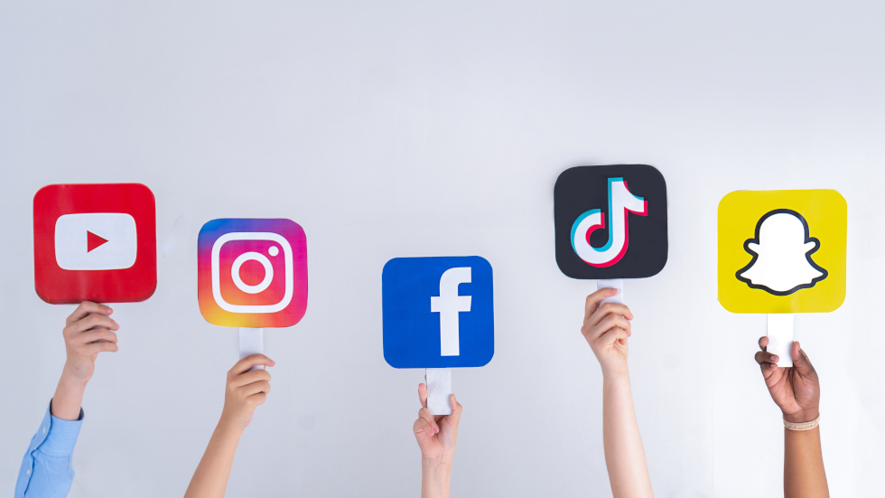
Wat is een influencer?
“Influencers zijn personen met een grote of betrokken sociale media-aanhang die grote invloed hebben in specifieke hoeken zoals beauty, mode, fitness, reizen, financiën en eten”.
Notes:
Meer informatie? https://www.doublesmart.nl/wat-is/influencer/

Slide 6
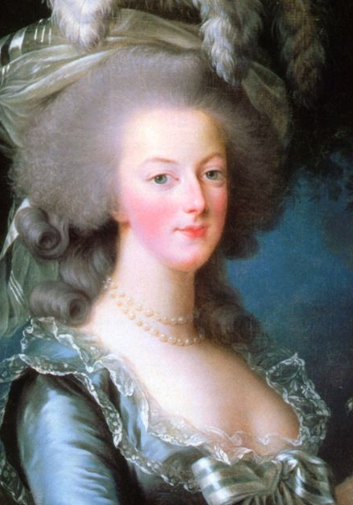
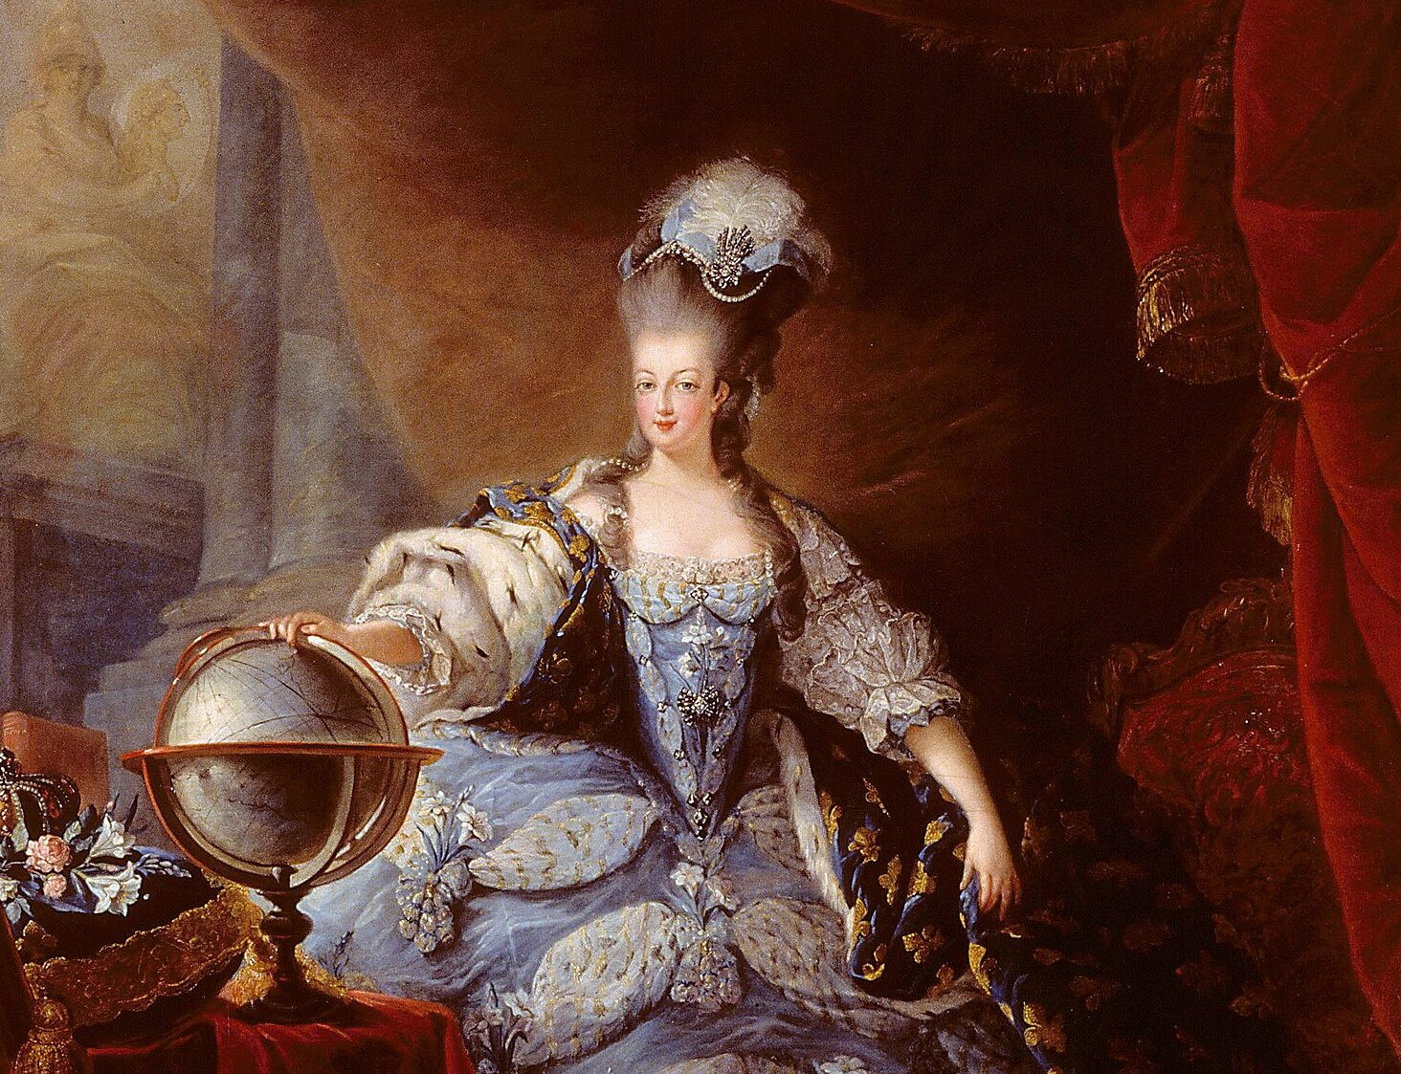
Zijn influencers nieuw?
Marie Antoinette
Notes:
Mocht de historische context irrelevant worden geacht, dan kan deze dia worden verwijderd.
Stap 1: laat de foto zien en vraag: “Weet iemand wie deze vrouw is”?;
Stap 2: laat haar naam invliegen;
Stap 3: laat de tweede afbeelding invliegen en vertel:
Lang voordat sociale media bestonden, hadden mensen al invloed. Niet alleen in de politiek of economie, maar bijvoorbeeld ook in de mode. Een voorbeeld hiervan was Marie Antoinette. Zij was vanaf 1774 koningin van Frankrijk en staat nog steeds bekend om haar invloed op de mode van die tijd. Als Marie Antoinette zich liet portretteren met een bepaalde jurk of pruik, wilden mensen van alle rangen en standen, maar vooral de adel, deze items en producten hebben. Haar stijl was dus erg invloedrijk in die tijd. Natuurlijk duurt het laten maken van een portret veel langer dan het maken van een Tik-Tok. Er waren dus mensen met 'influence', oftewel invloed, maar influencers zoals we ze vandaag de dag kennen zijn pas ontstaan sinds de opkomst van (online) sociale media.

Slide 7

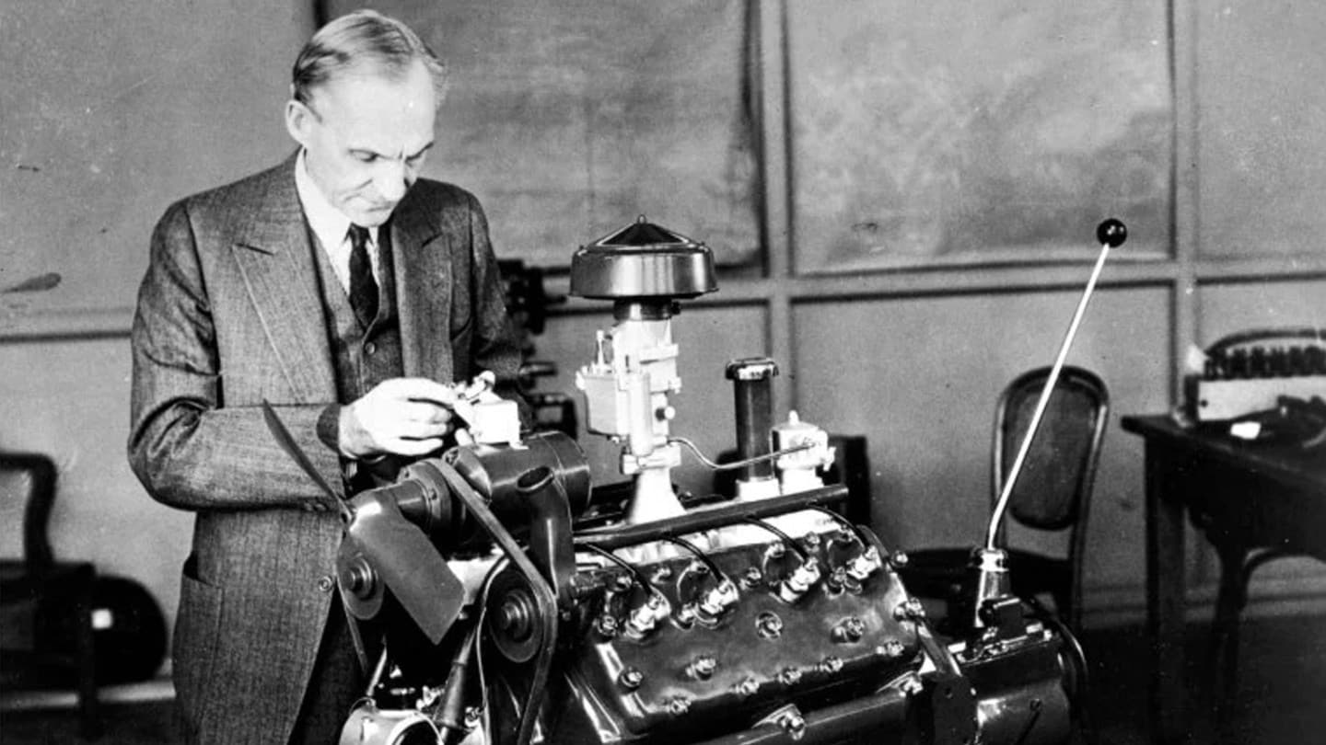
Henry Ford
Notes:
Mocht de historische context irrelevant worden geacht, dan kan deze dia worden verwijderd.
Stap 1: laat de foto zien en vraag: “Weet iemand wie deze man is”?;
Stap 2: laat zijn naam invliegen;
Stap 3: laat de tweede afbeelding invliegen en vertel:
De Protocollen van de Wijzen van Sion is een fictief verslag van een bijeenkomst van Joodse leiders die in 1897 in Bazel zou hebben plaatsgevonden. Deze Joodse leiders (de wijzen van Sion) zouden bijeen zijn gekomen om de Christelijke samenleving omver te werpen en plannen te smeden voor Joodse wereldheerschappij. Henry Ford was een fanatiek aanhanger van dit idee. Tientallen antisemitische columns verschijnen onder zijn naam en worden op grote schaal verspreid.
Dit toont de greep van een rijk en invloedrijk persoon op de informatie die burgers onder ogen kregen. Uiteraard is dit in omvang en snelheid niet te vergelijken met ‘influencers’ anno 2025.
Meer informatie: https://www.groene.nl/artikel/de-geschiedenis-van-een-leugen
Differentiatie:
De keuze kan gemaakt worden om hier de link te leggen naar Elon Musk en de invloedrijke positie die hij momenteel bekleedt, net als Ford in deze tijd.
Meer informatie: https://www.volkskrant.nl/binnenland/honderd-jaar-na-henry-ford-nestelt-zich-weer-een-autofabrikant-in-het-hart-van-de-amerikaanse-macht~bd9f2199/
2. De nadruk kan worden gelegd op het gevaar van invloed. Bespreek met de klas waarom het zo gevaarlijk is wanneer rijke, invloedrijke mensen zich mengen in politiek.
Kort artikel om in te lezen: https://www.brookings.edu/articles/the-science-of-power-billionaires-elites-and-social-mobility/

Slide 8
Wat laten influencers wel en niet zien?
We bekijken 3 filmpjes, vul de linker kant van de tabel in;
Wat zie je in het filmpje?
Wat wordt er gedaan?
Wordt er iets verkocht?
Zo ja: wat wordt er verkocht?
Notes:
Leg uit dat de eerste ronde vooral gaat over kijken naar wat de influencers laten zien. De leerlingen kunnen de rechterhelft van het werkblad voorlopig negeren. Tip: je kan de werkbladen van tevoren verticaal dubbelvouwen.

Slide 9
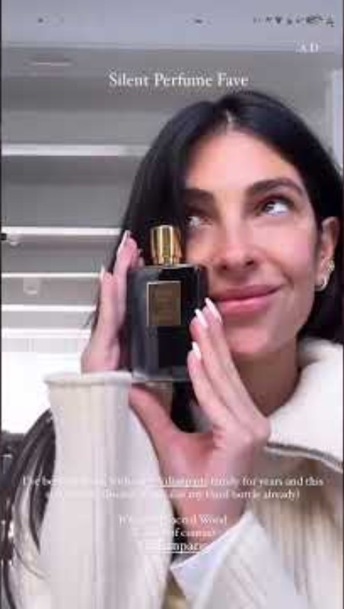
Anna Nooshin –
931.000 volgers op Instagram
Wat heb je in de linkerkolom opgeschreven?
Notes:
Hoe kijken studenten naar de vlog van Anna Nooshin? Anna Nikbakht Nooshin is een Nederlands-Iraans ondernemer, presentatrice en modeblogger.
Directe link: https://www.youtube.com/shorts/3if-zdbaOkk

Slide 10
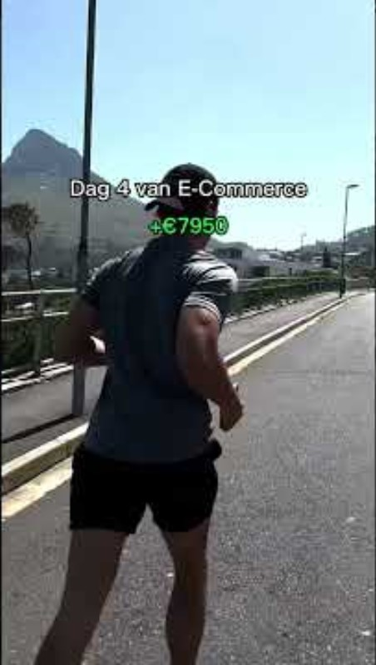
Thomas van de Leck – 27.200 abonnees op YouTube
Wat heb je in de linkerkolom opgeschreven?
Notes:
Hoe kijken studenten naar de vlog van Thomas van de Leck?
Hij zegt over zichzelf: “ik ben een jonge ondernemer die ooit is gestart voor één reden: vrijheid. Nu 5 jaar geleden ben ik gestart met het runnen van verschillende ecom stores vanaf m'n slaapkamer bij mijn ouders thuis. Nu reis ik de hele wereld over, werkend vanaf mijn laptop op het strand, in de bergen, in villa’s etc.
Directe link: https://www.youtube.com/shorts/PFHuCAOP6Zk

Slide 11
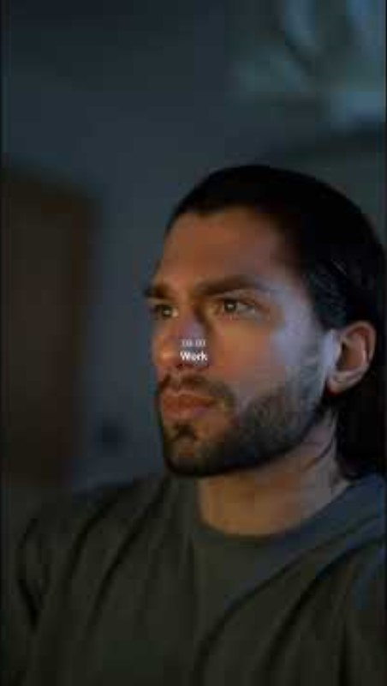
Marino Katsouris – 2.3 miljoen volgers op Instagram
Wat heb je in de linkerkolom opgeschreven?
Notes:
Hoe kijken studenten naar de vlog van Marino Katsouris? Marino Katsouris is een ‘gym-influencer’ die laat ziet hoe je “zijn indrukwekkende lichaamsbouw kan krijgen”.
Directe link: https://www.youtube.com/shorts/fX9cT44_BlI

Slide 12
Wat laten influencers wel en niet zien?
We bekijken de 3 video's opnieuw en vullen de rechterkant van de tabel in;
Hoe probeert deze persoon dingen te verkopen?
Hoe wordt het weergegeven? Denk aan:
Belichting;
Kleurtinten;
Camerabewegingen;
Manier van praten;
Manier van vasthouden;
Emoties;
Etc.
Zou je het getoonde product of de genoemde dingen zelf doen of kopen?
Notes:
Vertel de studenten dat de video's opnieuw bekeken zullen worden. Leg uit dat het gaat om hoe zaken worden weergegeven en ook om wat er niet wordt weergegeven. De studenten kunnen nu de rechterkant van het werkblad invullen. Bespreek deze dia in detail zodat de leerlingen weten wat er van hen wordt verwacht.

Slide 13
Anna Nooshin –
931.000 volgers op Instagram
Wat heb je in de rechterkolom opgeschreven?
Notes:
Hoe kijken studenten filmisch naar Anna Nooshins vlog? Bespreek wat wel en niet zichtbaar is, zoals:
AD (reclame) in de bovenhoek (en dat dit in Nederland verplicht is, maar niet in alle landen);
Haar positieve en vrolijke uitstraling;
Hoe verzorgd ze eruit ziet;
Hoe ze vermeldt dat ze het zelf al lang gebruikt;
Dat het 'natuurlijk' unisex is;
….
https://www.youtube.com/shorts/3if-zdbaOkk

Slide 14
Thomas van de Leck – 27.200 abonnees op YouTube
Wat heb je in de rechterkolom opgeschreven?
Notes:
Hoe kijken studenten filmisch naar de vlog van Thomas van de Leck? Bespreek wat er wel en niet te zien is, zoals:
Het camerastandpunt;
De gekozen muziek;
De rijkdom (dure auto's, werkplekken op A-locaties, luxe uit eten gaan, enz. );
De implicatie dat wanneer je begint met E-commerce, je na een klein verlies in het begin €8.000 per dag verdient;
Dat hij je probeert door te sturen naar een volgend filmpje, waar hij weer aan verdient.
Directe link: https://www.youtube.com/shorts/PFHuCAOP6Zk

Slide 15
Marino Katsouris – 2.3 miljoen volgers op Instagram
Wat heb je in de rechterkolom opgeschreven?
Notes:
Hoe kijken studenten filmisch aan tegen de vlog van Marino Katsouris? Bespreek wat er wel en niet te zien is, zoals:
Wat doet de muziek met deze video?
Wat doet het met je als je deze vlog bekijkt?
De sfeer is heel ontspannen, geeft een gevoel van 'als je dit doet, word je ook zo chill'.
Veel product placement: Apple, Microsoft, Impact whey, Bodywash producten, Netflix en Lego
...
https://www.youtube.com/shorts/fX9cT44_BlI

Slide 16
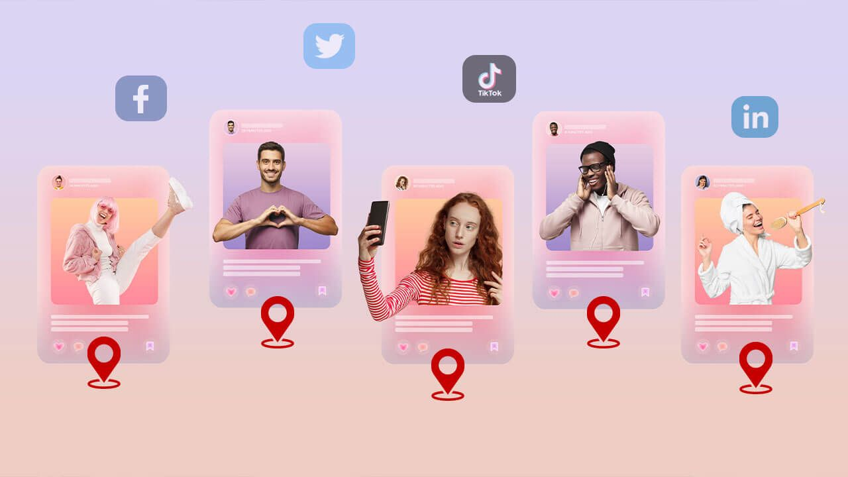
Nabespreking
Wat viel je op toen je de vlogs voor het eerst bekeek?
Wat viel je op toen je de vlogs opnieuw bekeek?
Notes:
Probeer in het onderwijs-leergesprek te bespreken wat er wel of niet gezegd en getoond wordt en wat het verschil is tussen aan de oppervlakte kijken en diepgaander kijken.

Slide 17
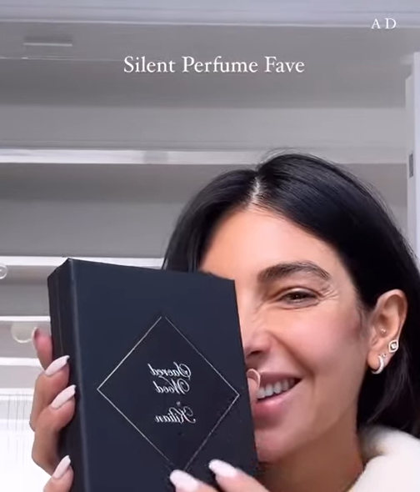
Influencers maken vaak gebruik van:
AD (advertentie):
In Nederland moet de kijker of luisteraar duidelijk kunnen zien of horen dat het reclame is als er iets wordt aangeprezen of verkocht. In heel veel andere landen is dit niet vereist, waardoor het bijvoorbeeld bij Amerikaanse influncers niet altijd duidelijk is of ze iets proberen te verkopen of gewoon enthousiast zijn over een product.
Notes:
Bespreek dat veel influencers advertenties maken en dat er vaak sprake is van productplaatsing.
Bekijk de video van Anna Nooshin om te laten zien dat er 'AD' (advertentie) in de rechterbovenhoek staat.
Rechten en plichten van influencers: https://ondernemersplein.kvk.nl/reclameregels-voor-social-media-influencer-marketing/

Slide 18
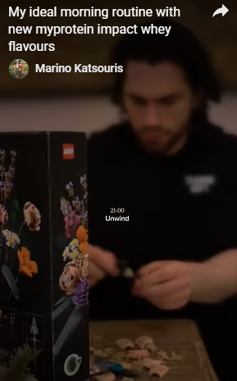
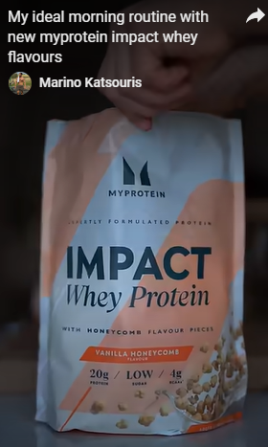
Influencers maken vaak gebruik van:
Product placement (sluikreclame):
Dit is een tactiek waarbij er in een film, serie of vlog een product wordt getoond of aanbevolen, terwijl er tegenover de kijker niet volledig duidelijk is gemaakt dat het hierbij om reclame gaat.
Notes:
Bespreek dat veel influencers advertenties maken en dat er vaak sprake is van productplaatsing.
De afbeeldingen zijn screenshots uit de video van Marino Katsouris. Er zijn meer dan 8 productplaatsingen in deze korte video van 25 seconden.
Rechten en plichten van influencers: https://ondernemersplein.kvk.nl/reclameregels-voor-social-media-influencer-marketing/

Slide 19
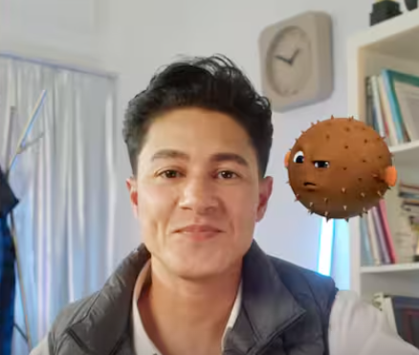
Valse beloftes? Plaats een kogelvis-emoji
Als je een misleidende advertentie ziet (bijvoorbeeld over hoe je snel rijk kunt worden), post dan een kogelvis-emoji
De kogelvis blaast zichzelf op wanneer hij in gevaar is
Op deze manier kunnen jongeren elkaar bewust maken van valse beloften en helpen een veiligere online omgeving te maken.
Notes:
Meer informatie: https://www.reclamecode.nl/overig/kogelvis/

Slide 20
Bespreek in tweetallen
Heb je zelf ooit iets gekocht omdat een influencer het had?
Heb je wel eens het gevoel dat je dingen anders moet of wilt doen door video's/vlogs die je ziet op sociale media?
Zou je zelf een influencer willen zijn? Waarom wel of waarom niet?
Wat zijn positieve kanten van influencers? Wat zijn negatieve kanten?
Notes:
Deze dia kan ook worden geplaatst na de dia over historische influencers.
Laat de studenten de vragen in tweetallen/drietallen bespreken. Hierna kan ervoor gekozen worden om het klassikaal te bespreken. Controleer vooral of alle vragen geschikt zijn voor de doelgroep. Je kunt studenten de antwoorden laten opschrijven op de achterkant van het werkblad.
Differentiatie:
Mocht het beter aansluiten, dan kan ervoor gekozen worden om de vragen aan te passen. Bijvoorbeeld om de gevaren van online beïnvloeding door influencers te bespreken. Denk bijvoorbeeld aan de schulden die jongeren opbouwen door achteraf te betalen met 'Klarna’.
Meer informatie: https://trajectum.hu.nl/jongeren-hebben-steeds-meer-schulden-schaf-bedrijven-als-klarna-af/

Slide 21

Aan de slag als influencer!
Maak in tweetallen een vlog van 0,5-1,5 minuut;
Jullie mogen zelf het onderwerp kiezen (reizen, financieel, koken, kleding, sport, enz.);
Zorg ervoor dat het aantrekkelijk is en dat mensen het product willen kopen of de ervaring willen beleven;
Gebruik minimaal 2 sluikreclames (Product Placement);
Denk goed na over het camerastandpunt.
Jullie hebben …. minuten voor deze opdracht.
Notes:
Laat studenten in tweetallen een eigen vlog maken op basis van een aantal voorwaarden. Op deze manier ervaren ze zelf hoe influencers te werk gaan.

Slide 22

Nabespreking
Hoe vond je het om deze vlog te maken?
Notes:
Klassikale nabespreking over het maakproces. Wat ging er goed? Wat was lastig? Zijn er door het maken dingen opgevallen die nog niet eerder waren opgemerkt?
Differentiatie:
De nabespreking kan ook verplaatst worden naar een volgende bijeenkomst. Zo is er de mogelijkheid om elkaars vlogs te bekijken en de ervaring van het maken in detail te bespreken.

Slide 23
Wat heb je deze les geleerd?
Schrijf 3 antwoorden op in de MentiMeter
Ga naar: www.menti.com en voer de code ….. in.
Notes:
Om het verloop van het leerproces inzichtelijk te maken, kan het nuttig zijn om een Mentimeter te maken. Indien gewenst kan dit uiteraard ook mondeling worden besproken.
Eerste keer Menti?
Wijs leerlingen/studenten op de positieve benadering en het verwijderen van woorden die niet passend zijn (qua respect of taalgebruik).
Een ‘Word Cloud Generator’ kan inzichtelijk maken hoe de leerlingen/studenten de les hebben ervaren.
Mocht je nog nooit met Mentimeter hebben gewerkt, hier een filmpje met uitleg: https://www.youtube.com/watch?v=ymUDZFwzkIE

Slide 24


Tot de volgende keer!

